Slide 1
স্বাগতম
আজকের ক্লাসে

Slide 2
পরিচিতি
মোঃআফজাল হোসেন
সহঃ শিক্ষক গণিত
বিএসসি(সম্মান)
এমএসসি(গণিত)
রাজশাহী বিশ্ব বিদ্যালয়
বিএড (প্রথম শ্রেনি)

Slide 3
নবম শ্রেনি
রসায়ন
ষষ্ঠ অধ্যায়

Slide 4
প্রশ্ন: "আচ্ছা বলতো, বাজারে গিয়ে আমরা ১২টি ডিম বা কলাকে একসাথে কী
বলি?"
উত্তর: "১ ডজন।"
প্রশ্ন: "৪টি ডিম বা হাঁসকে কী বলি?"
উত্তর: "১ হালি।”
প্রশ্ন: "তাহলে ডজন বা হালি দিয়ে আমরা আসলে কী করি?"
উত্তর: "কোনো কিছু সহজে গণনা করি।"
প্রশ্ন: "কেউ কি বলতে পারো, অণু-পরমাণু গণনার সেই বিশেষ এককটির নাম কী?"
উত্তর: "মোল!"

Slide 5
তোমাদের উত্তর সঠিক হয়েছে, আজ আমাদের আলোচনা
মোলের ধারনা ও রাসায়নিক গণ্না

Slide 6
১. পারমাণবিক ভর (পরমাণুর ক্ষেত্রে):কোনো মৌলের পারমাণবিক ভরকে গ্রামে প্রকাশ করলে যে ভর পাওয়া যায়, তা-ই হলো ওই মৌলের ১ মোল পরমাণু।
উদাহরণ: কার্বনের (C) পারমাণবিক ভর 12।
সুতরাং 12 গ্রাম কার্বন = ১ মোল কার্বন
(যার মধ্যে 6.023 X10²³ টি কার্বন পরমাণু আছে)

Slide 7
২. আণবিক ভর (অণুর ক্ষেত্রে):
কোনো যৌগের বা মৌলের আণবিক ভরকে গ্রামে প্রকাশ করলে যে ভর পাওয়া যায়, তা-ই হলো ১ মোল অণু।
উদাহরণ: পানির (H₂O) আণবিক ভর 18। সুতরাং 18 গ্রাম পানি = ১ মোল পানি (যার মধ্যে 6.022X10²³ টি পানির অণু আছে।

Slide 8
মোলের সংজ্ঞাঃ
কোনো পদার্থের যে পরিমাণের মধ্যে ঠিক 6.023X 10²³ টি প্রাথমিক কণা (যেমন: অণু, পরমাণু, আয়ন বা ইলেকট্রন) বিদ্যমান থাকে, সেই পরিমাণকে ওই পদার্থের ১ মোল বলে।
এই নির্দিষ্ট সংখ্যা 6.023X10²³ -কে এভোগাড্রো সংখ্যা (N) বলা হয়।

Slide 9
কোনো অণুর সংকেতে থাকা সবগুলো পরমাণুর পারমাণবিক ভরের যোগফলই হলো ওই অণুর আণবিক ভর (Molecular Mass)।
সহজ ৪টি ধাপে যেকোনো অণুর আণবিক ভর বের করা যায়:
আণবিক ভর নির্ণয়ের ৪টি ধাপ
১।রাসায়নিক সংকেত লিখুন:
অণুটির রাসায়নিক সংকেত স্পষ্ট করে লিখুন (যেমন: H₂O।
২।মৌলগুলোর পারমাণবিক ভর জানুন:
সংকেতে যে যে মৌল আছে, সেগুলোর পারমাণবিক ভর চিহ্নিত করুন।
৩।পরমাণুর সংখ্যা দিয়ে গুণ করুন:
প্রতিটি মৌলের পারমাণবিক ভরকে অণুতে বিদ্যমান তার পরমাণুর সংখ্যা দিয়ে গুণ করুন।
৪।সবগুলো যোগ করুন:
প্রতিটি মৌলের প্রাপ্ত মানগুলো একসাথে যোগ করে ফেললেই কাঙ্ক্ষিত আণবিক ভর পাওয়া যাবে।

Slide 10
উদাহরণ ১: পানি (H₂O)
হাইড্রোজেন (H): পারমাণবিক ভর 1, পরমাণু আছে 2 টি (1X2) = 2
অক্সিজেন (O): পারমাণবিক ভর 16, পরমাণু আছে 1 টি (16X 1) = 16
পানি H₂O -এর আণবিক ভর} = (1 X 2) + (16 X 1) = 2 + 16 = 18

Slide 11
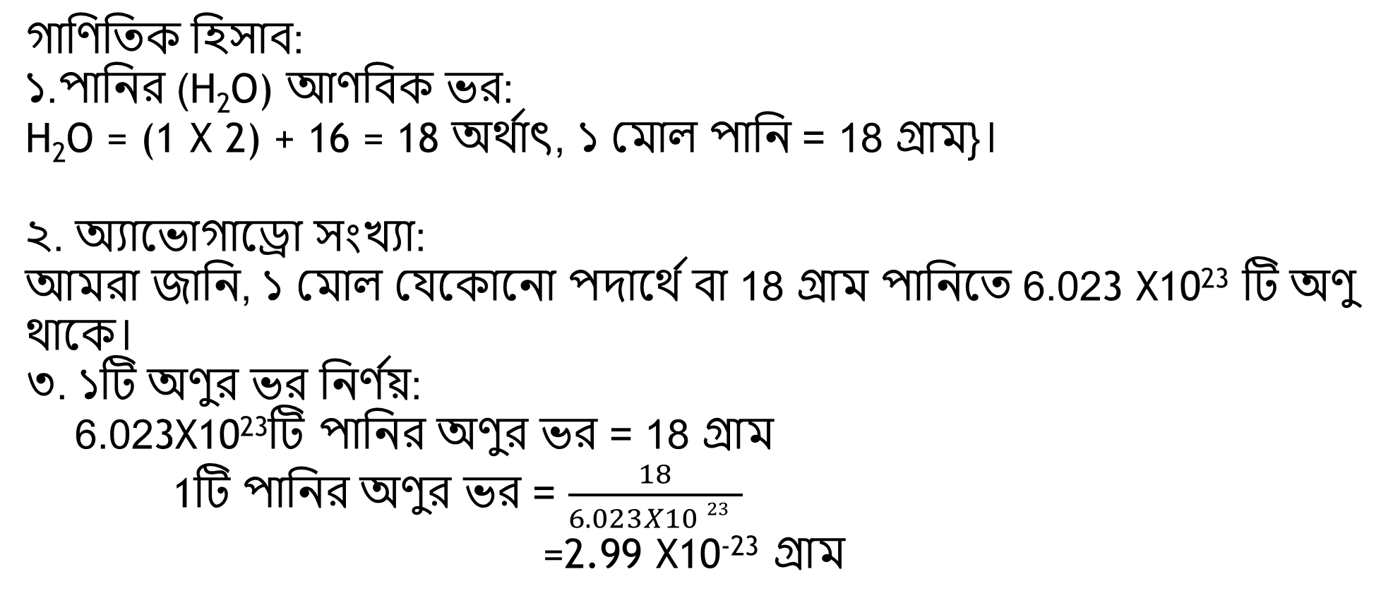
গাণিতিক হিসাব:
১.পানির (H₂O) আণবিক ভর:
H₂O = (1 X 2) + 16 = 18 অর্থাৎ, ১ মোল পানি = 18 গ্রাম}।
২. অ্যাভোগাড্রো সংখ্যা:
আমরা জানি, ১ মোল যেকোনো পদার্থে বা 18 গ্রাম পানিতে 6.023 X10²³ টি অণু থাকে।
৩. ১টি অণুর ভর নির্ণয়:
6.023X10²³টি পানির অণুর ভর = 18 গ্রাম
1টি পানির অণুর ভর = $\frac{18}{6.023X10 23 }$
=2.99 X10⁻²³ গ্রাম

Slide 12

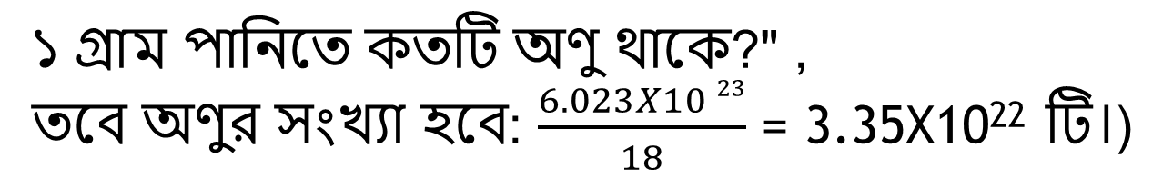
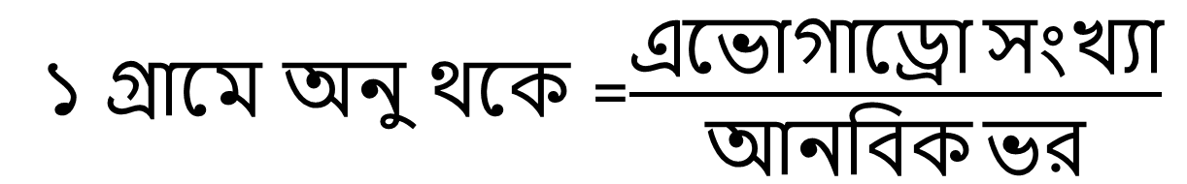
১ গ্রাম পানিতে কতটি অণু থাকে?" ,
তবে অণুর সংখ্যা হবে: $\frac{6.023X10 23}{18}$ = 3.35X10²² টি।)
১ টি অনুর =$\frac{আনবিক ভর}{এভোগাড্রো সংখ্যা}$
১ গ্রামে অনু থকে =$\frac{এভোগাড্রো সংখ্যা}{আনবিক ভর}$

Slide 13
একক কাজ
কার্বন ডাই-অক্সাইড (CO2)-এর ১টি অণুর ভর বের কর ?

Slide 14
মুল্যায়ন
১. জ্ঞান ও অনুধাবনমূলক প্রশ্ন (সংক্ষিপ্ত উত্তর)
১. মোল কাকে বলে?
২. অ্যাভোগাড্রো সংখ্যা কাকে বলে এবং এর মান কত?
৩. প্রমাণ অবস্থায় (STP) ১ মোল যেকোনো গ্যাসের আয়তন কত?
৪. কোনো পদার্থের আণবিক ভর এবং মোলার ভরের মধ্যে প্রধান পার্থক্য কী?

Slide 15
বাড়ীর কাজ
১. সংক্ষিপ্ত ও সৃজনশীল প্রশ্ন
১. সংজ্ঞা দাও: (ক) মোল (খ) অ্যাভোগাড্রো সংখ্যা (গ) মোলার আয়তন।
২. 1 মোল পানির অণু এবং 1 মোল অক্সিজেন পরমাণুর মধ্যে কণার সংখ্যার কোনো পার্থক্য আছে কি? ব্যাখ্যা করো।
৩. "সোডিয়ামের Na পারমাণবিক ভর 23 — বলতে কী বোঝায়?

Slide 16
ধন্যবাদ

